Slide 1
2022 현대오토에버 신입사원 교육
[4조]
Notes:
링크는 조 별로 따로 제공함!

Slide 2
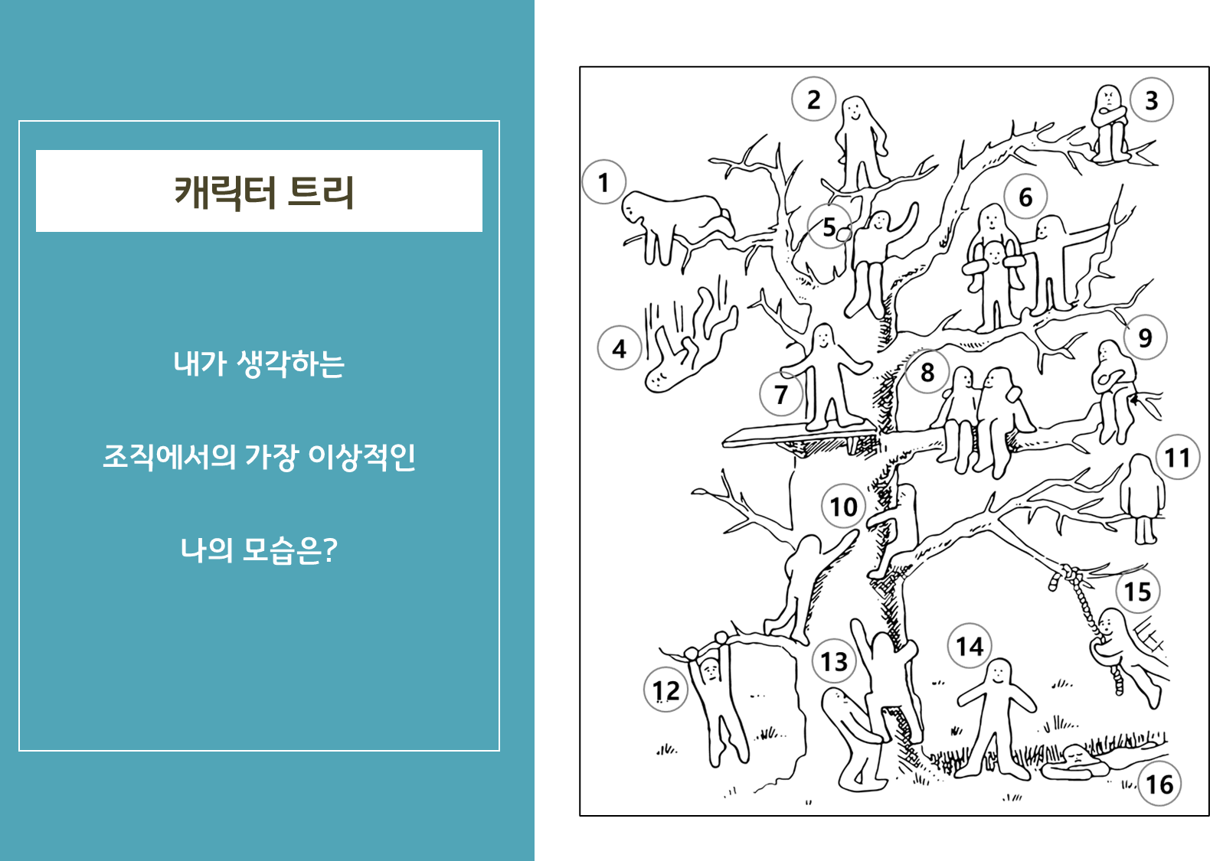

Slide 3
1. 신입사원에게 기대하는 역할
조직이 기대하는 역할 | 상사가 기대하는 역할
1. 조직에 잘 융화되기 2. 개인적으로 성장할 수 있는 사람이 되어 조직에 기여 3. 팀원들과 시너지를 낼 수 있도록 노력하는 사원 4. 새로운 에너지, 아이디어를 던져줄 수 있는 사원 5. 조직이 어떤 일을 하고 어떤 목표가 있는지 이해하기 | 1. 기본 업무파악을 잘하기 2. 책임감 있는 모습으로 열심히 하는 모습 3. 배우기 위해 끊임 없이 노력하는 모습 4. 업무를 효율적으로 당장 도와줄 있는 사원 5. 의사소통이 잘 되는 모습

Slide 4
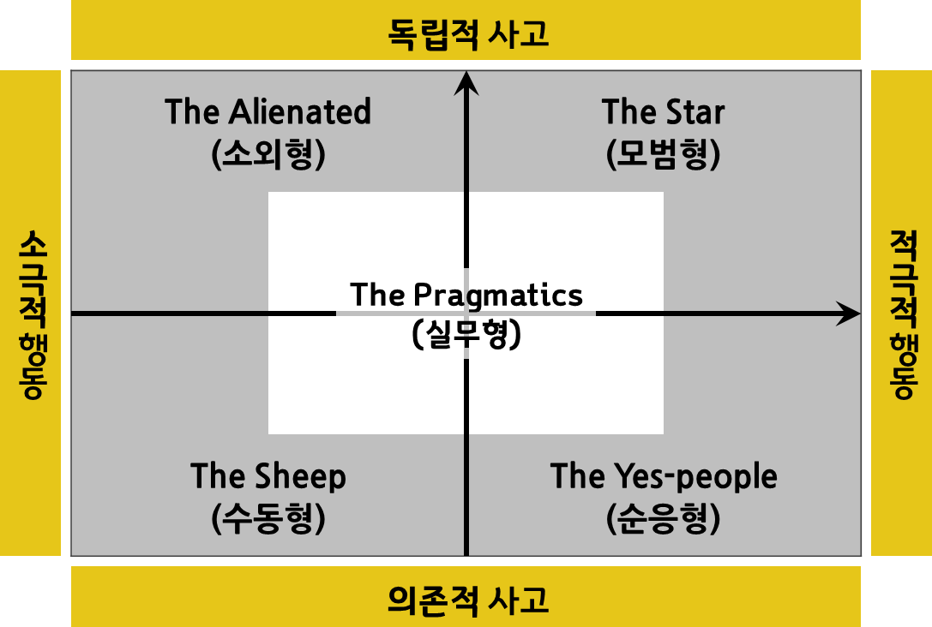
Followership 유형

Slide 5
2. Followership 유형별 개선방안 찾기
순응형 | ① 독립적 사고를 못하는/하지 않는 이유는? | 환경 - 긴박한 일정 개인 - 경험치 부족
 | ② 어떻게 개선할 수 있을까요? | 환경 - 상사의 일정 조율, 효율적인 일정 관리 개인 - 공부와 경험을 통해 주체적으로 생각할 수 있도록 노력한다.
소외형 | ① 적극적 행동을 못하는/하지 않는 이유는? | 환경 - 수직적 구조, 경직된 분위기 개인 - 주체의식 결여, 자신의 행동이 조직에 영향을 미치지 못할 것이라 생각
 | ② 어떻게 개선할 수 있을까요? | 환경 - 확실한 보상, 생각을 나눌 수 있는 동료 개인 - 초심을 잃지 말자
실무형 | ① 발전적 가치 실현을 위한 더 나은 독립적 사고와 적극적 행동을 못하는/하지 않는 이유는? | 환경 - 반복적인 업무, 도전적이지 않은 업무 개인 - 더 큰 목표로 나아가지 않고 중간만 하자는 마인드, 안정 추구
 | ② 어떻게 개선할 수 있을까요? | 환경 - 보상, 조직 자체에서 기술, 환경적 혁신을 추구 개인 - 개인적 성장 고민, 변화 추구

Slide 6
3. Smart Followership 전략
독립적 사고를 향상하기 위한 노력 | 본인만의 목표와 비전을 설정하는 것이 중요 관련 분야에 대한 공부와 경험 쌓기 하나의 생각에 갇혀 있지 않고, 창의적으로 생각해보기 타인(상사)에게 과도하게 의지하지 않기.
적극적 행동을 하기 위한 노력 | 뚜렷한 목표를 가지고 목표를 달성하기 위해 주도적으로 노력한다. 자신의 부족한 부분을 알고 이를 채워나간다. 계획을 세워서 체계적으로 수행하기 주도적으로 할 일을 찾아서 하는 것이 중요

